Slide 1


Applied Data Science:
Smart Building

Slide 2
Inhoudsopgave:
Korte introductie
Waar staan we op dit moment?
Rule Based System
Factoranalyse?
Bayesian Belief Network (BBN)
Aankomende weken

Slide 3
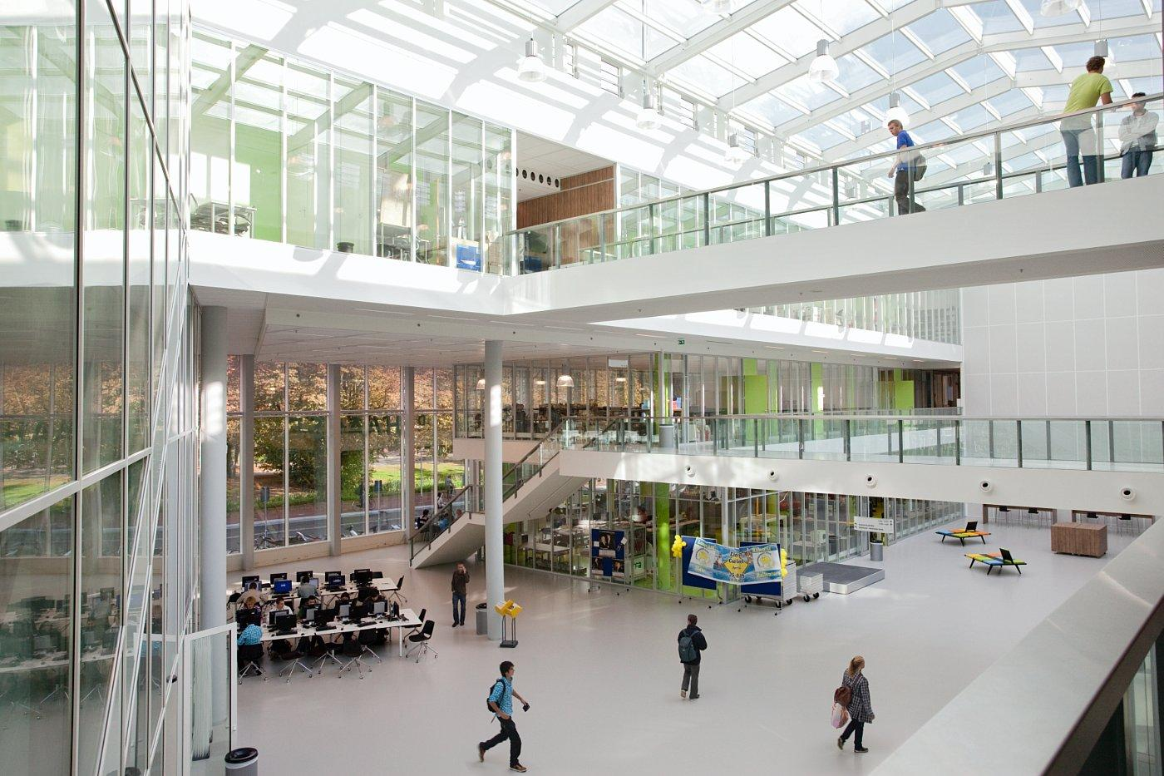
Korte introductie
Defecten of afwijkingen aan sensoren, in het klimaatsysteem, worden niet (tijdig) gedetecteerd in De Haagse Hogeschool Delft.
Onderzoek naar verschillende methoden voor de detectie van defecten/afwijkingen.
Het visualiseren van defecten/afwijkingen a.d.h.v. de ‘beste’ onderzochte methode in een systeem.

Slide 4
Waar staan we?
We onderzoeken drie methoden voor het detecteren van defecten/afwijkingen op basis van eerdere onderzoeken.
Er zijn verschillende virtualisatie tools onderzocht om de ruwe data weer te geven.
Een aantal anomalieën zijn bekend en worden in kaart gebracht.
Er wordt naar automatisering toegewerkt.

Slide 5
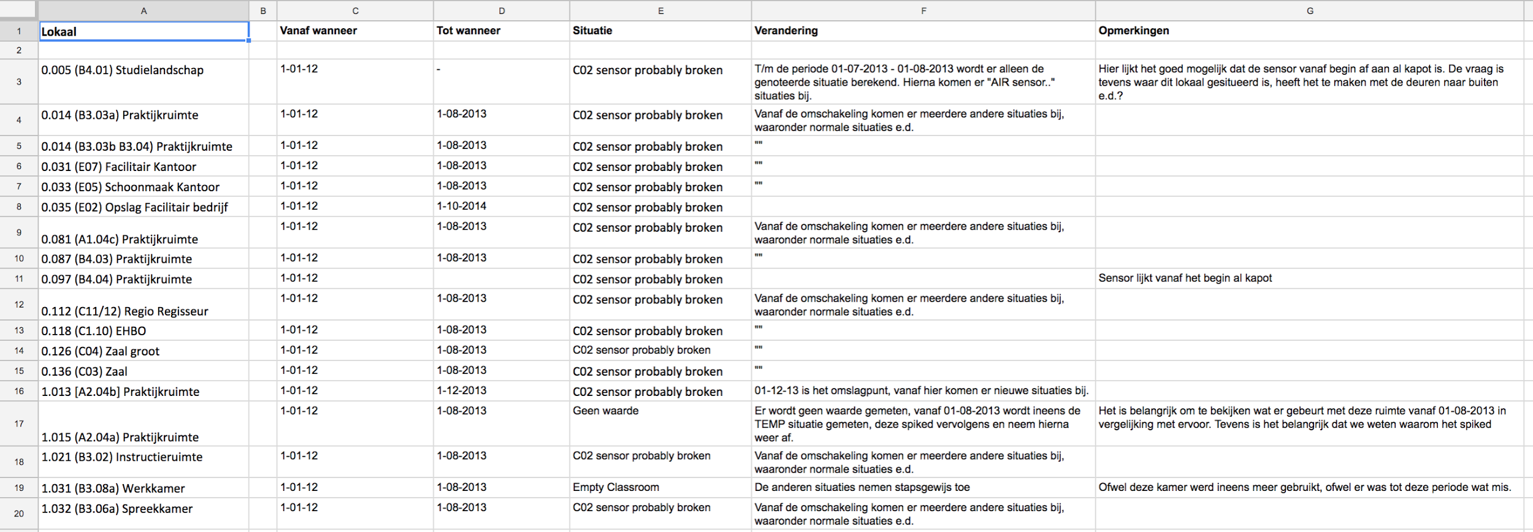
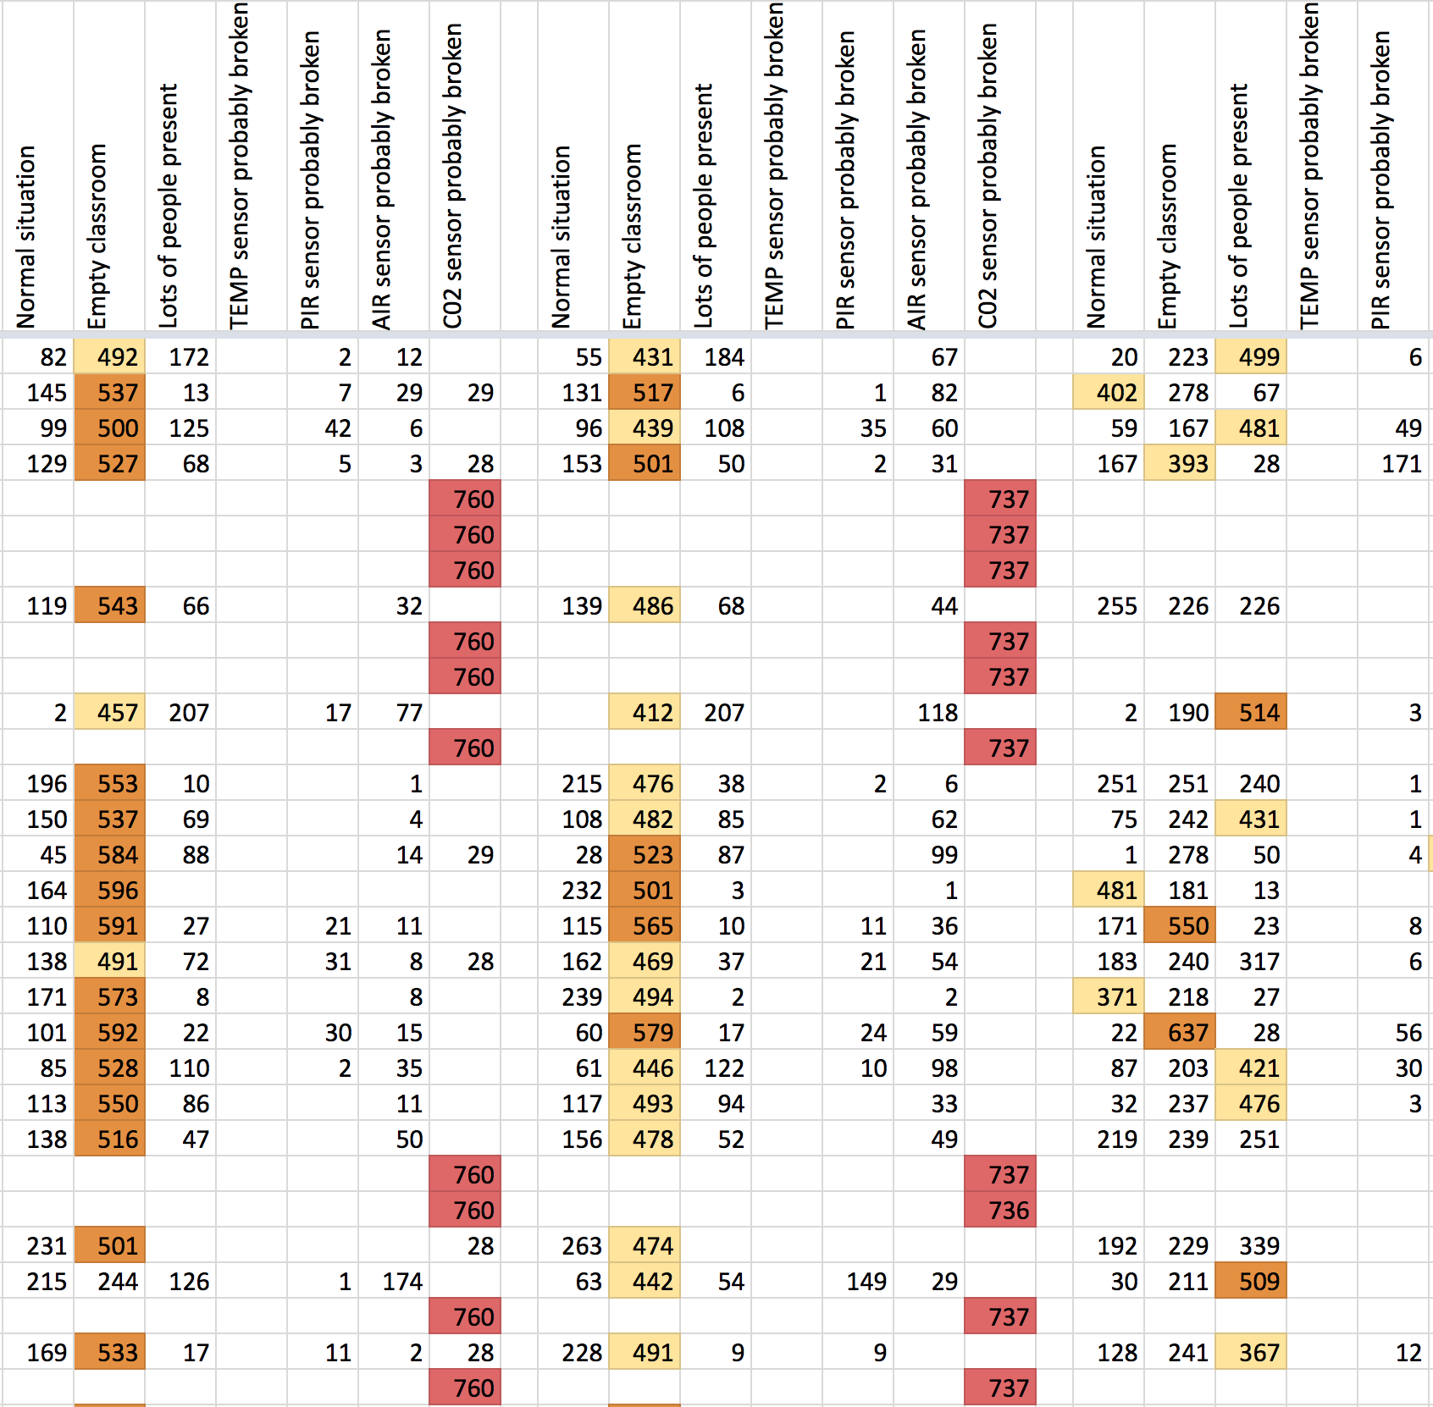
Rule Based System:
Het toevoegen van het automatisch kunnen visualiseren van de opgehaalde data.

Slide 6
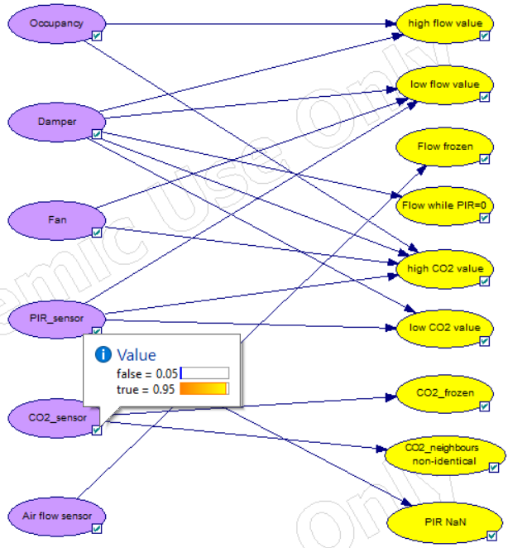
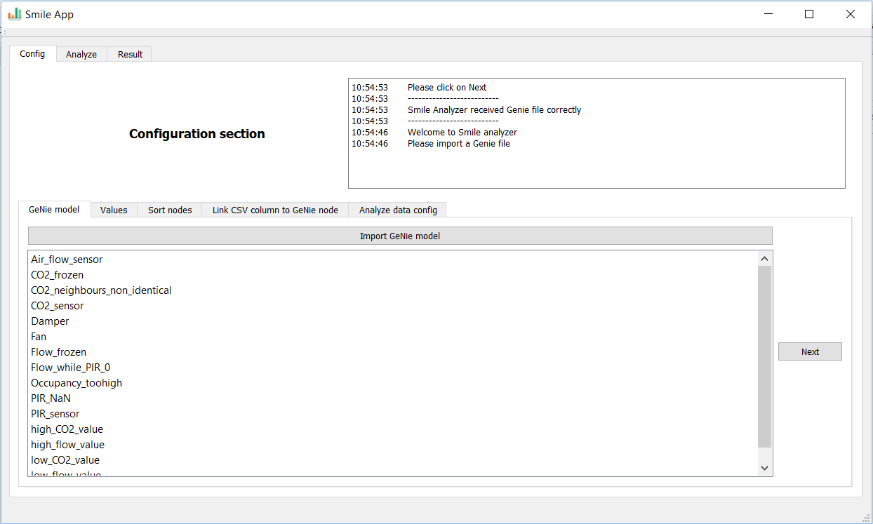
Bayesian Belief Network (BBN)
Doorspitten en verbeteren van de Smile App code
Connectie maken met database i.p.v. CSV bestanden feeden
Notes:
Connectie is geïntegreerd in de Smile App, nu bezig met data converteren naar rule values → programma crasht nu nog

Slide 7
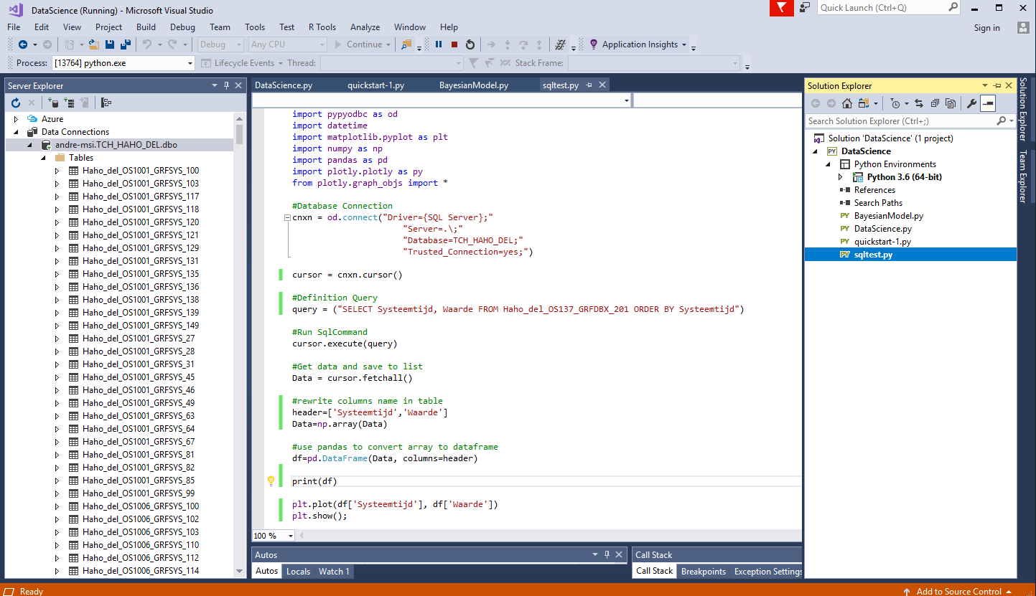
Connectie met de nieuwe SQL database (In python)
Tabelnamen van de database zijn onlogisch. Je kan niet afleiden om welke sensor het gaat.
Data per tabel(sensor) kent dezelfde kolom namen, geen lege velden in de dataset.
Kolommen per tabel: “Systeemtijd, Waarde, AangevuldeData, DataGemist, IntervalGewijzigd”

Slide 8
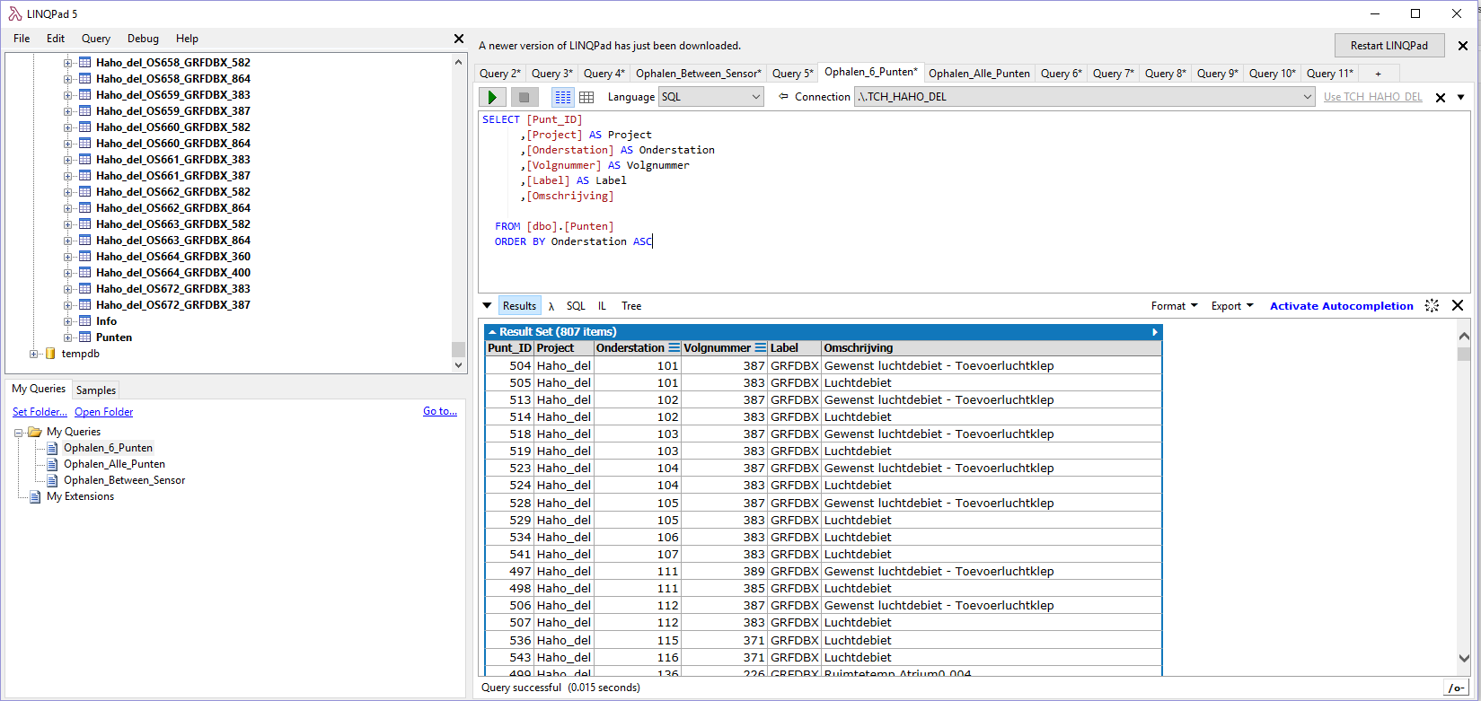
Met LINQPad 5 is er een verbinding gemaakt met de SQL database.
Hier kun je Query’s schrijven en direct het resultaat zien van je Query.
Tabel Punten bevat alle omschrijvingen van alle tabellen in de database.
Zoals je ziet zegt een regel helemaal niets over het lokaal, dit is ook niet af te leiden aan de hand van de tabelnaam.

Slide 9
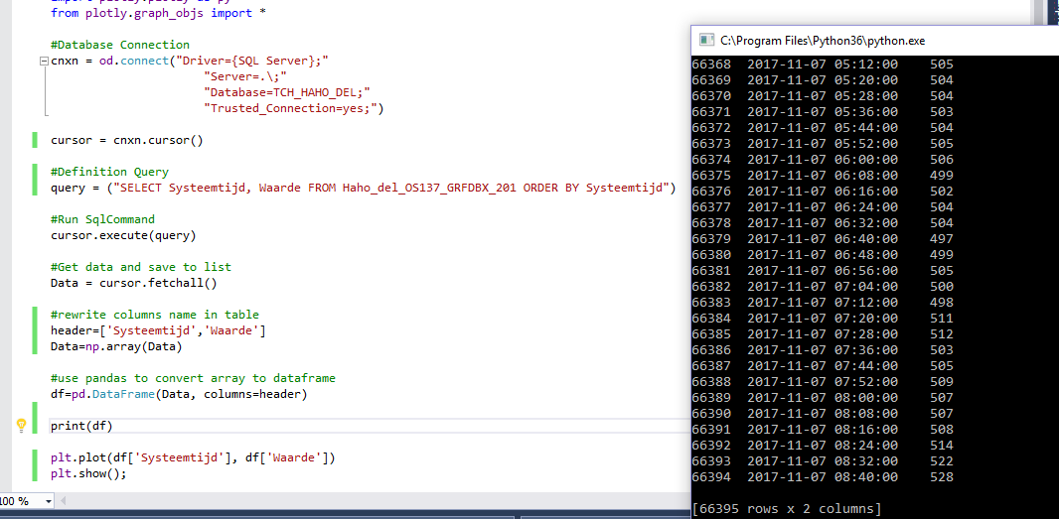
Laten we de data nemen van het atrium.
Hoe ziet de data eruit als we het plotten, zien we dan iets geks?

Slide 10
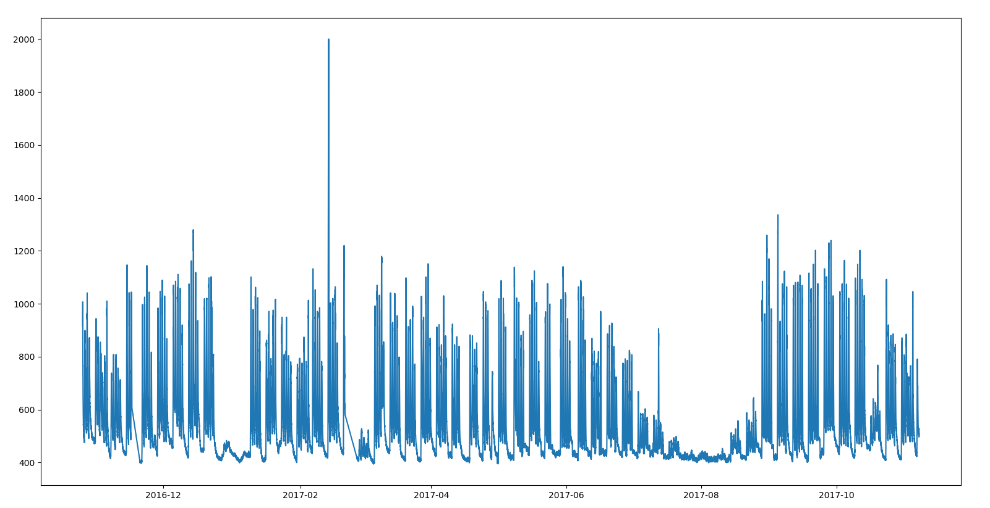
Uhh wat is die grote stengel op 13 februari 2017?

Slide 11
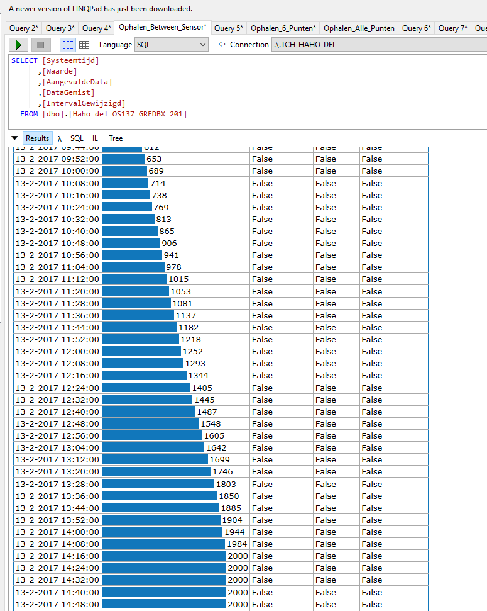
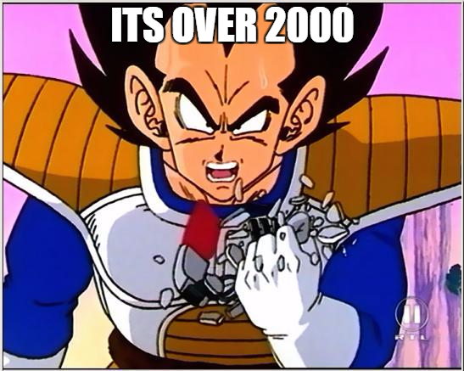
Hiernaast zie je het CO2 niveau van het Atrium op 13 februari 2017. Deze lopen op tot 2000 (daar lijkt hij gecapped te zijn.
Waar gaat het mis?
Wat zeggen de andere sensoren?

Slide 12
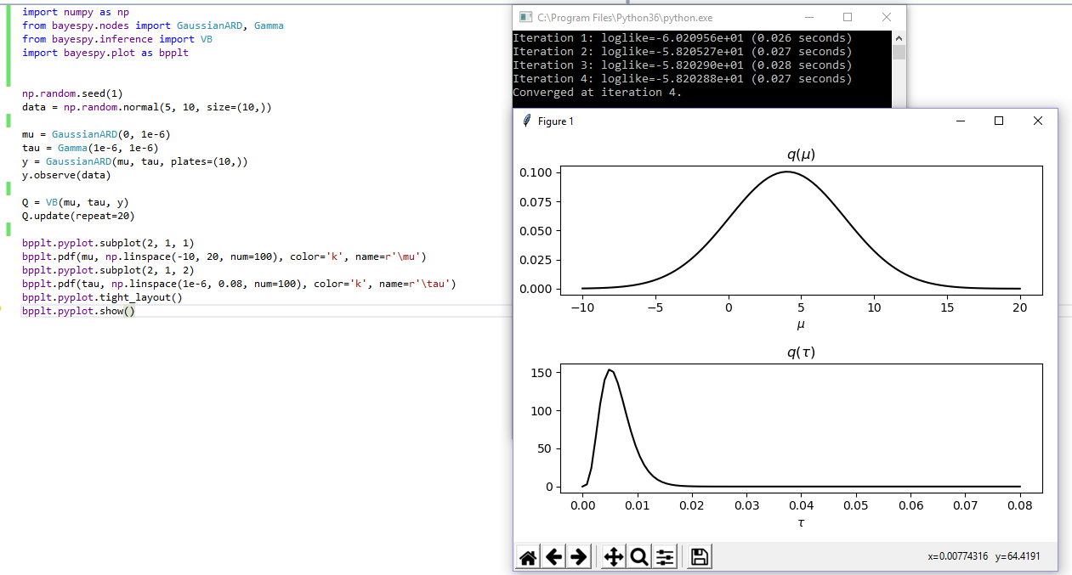
Bayesian model in python. Deze kunnen we gebruiken op de mean te berekenen voor een data set.
Volgende week onze data set gebruiken voor een aantal lokalen.
Bayesian gebruiken tussen meerdere sensoren

Slide 13
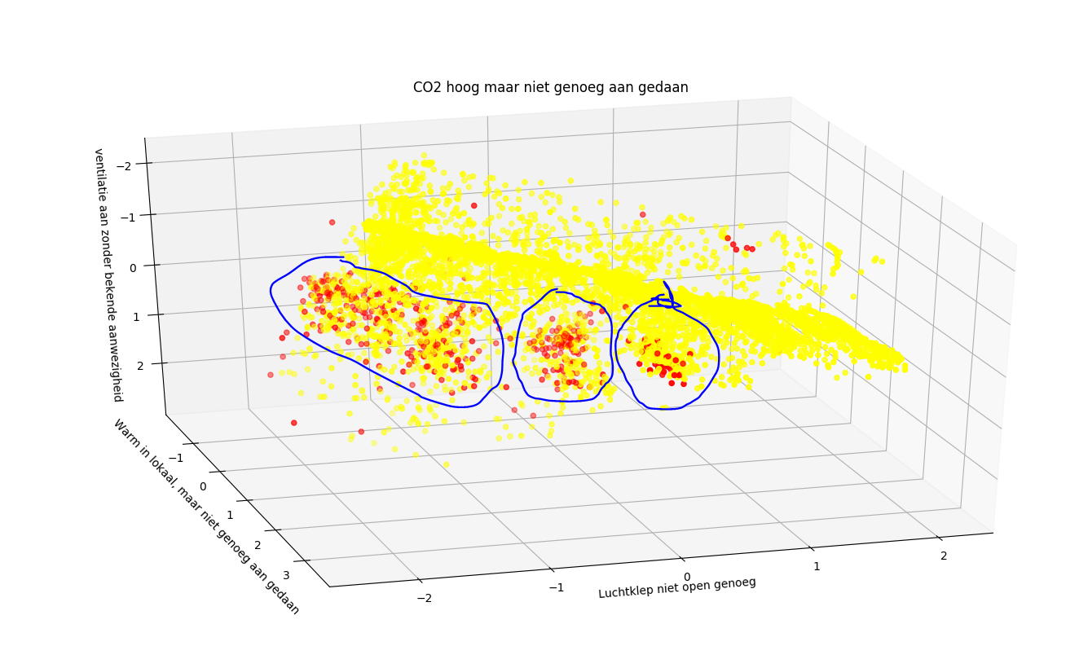
Factor analyse:
Met kleinere intervallen geplot:
Links: Hoge C02, alles werkt. Midden: Luchtklep niet open genoeg
Rechts: Ventilatie kapot
Notes:
LInks: Hoge C02, Midden: Luchtklep niet open genoeg, Rechts: Ventilatie kapot

Slide 14
Planning RBS:
Saw expert code ontleden zodat specifieker een anomalie gedetecteerd wordt
Oorzaak van die anomalie achterhalen
Verbanden zoeken/plotten van resultaten
Planning DL:
Verder met maken van werkend neural network.
Planning BBN:
Doorspitten en verbeteren van de Smile App code (BBN)
Verschillende soorten delimiters accepteren
Laatste regel data wordt verwijderd
Connectie met database
Resultaten “mooi” weergeven
Automatiseren
Notes:
Bob

